Slide 1

Исследование формоизменения и дефектообразования при многопроходной обкатке капиллярных труб
Паршин С.В., Хлебников П.С. — Уральский федеральный университет, Екатеринбург
DEFORM-3D · МКЭ

Slide 2
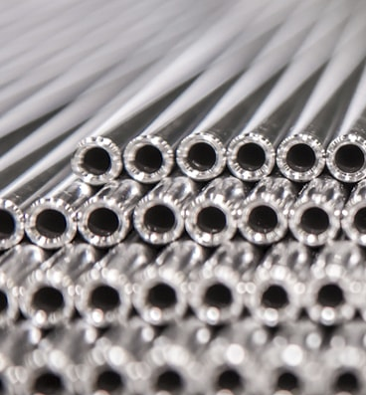
Введение: проблема и цель исследования
Промышленный контекст
Капиллярные трубы (D ≤ 5 мм) применяются в точном приборостроении, медицине и аэрокосмической отрасли. После длиннооправочного волочения труба плотно охватывает оправку из-за остаточных напряжений — необходима операция обкатки для создания радиального зазора.
Проблема
Многоклетьевые машины с 12 кассетами (угловая разориентация 30°) широко используются в производстве, однако выбор технологических параметров осуществляется эмпирически, без научного обоснования.
Цель работы
Методом конечных элементов в DEFORM-3D исследовать влияние многопроходной обкатки на формоизменение и дефектообразование труб из стали 12Х18Н10Т и определить оптимальный режим обжатия.

Slide 3
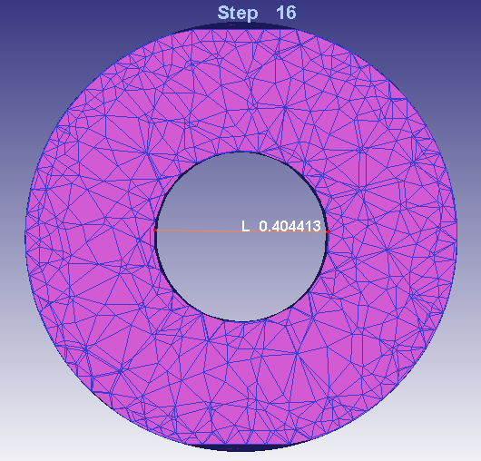
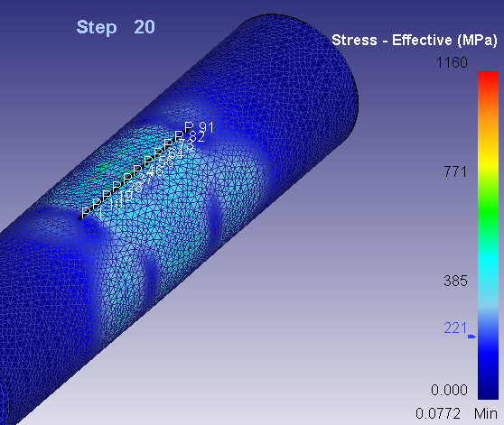
Методика исследования
Конечно-элементная модель
Процесс: последовательное прохождение через 12 кассет с поворотом на 30°. Ролики вращаются за счёт трения. Труба — упруго-пластическое тело.
Объект
Инструмент
Сетка
Труба 12Х18Н10Т: D = 1 мм, s = 0,3 мм; оправка d = 0,4 мм
Ролики D = 15 мм, расстояние до оси 10 мм; жёсткие тела
До 150 000 тетраэдральных элементов; скорость 0,5 мм/с

Slide 4
Исследуемые режимы обжатия
Режим I
Режим II — оптимальный
Режим III
Ход ролика: 0,010 мм
Степень обжатия: Δ = 0,4%
Ход ролика: 0,015 мм
Степень обжатия: Δ = 0,739%
Ход ролика: 0,020 мм
Степень обжатия: Δ = 1,136%
Три режима охватывают диапазон от минимального до предельного при статическом сжатии обжатия. Накопление деформации в 12 проходах с разориентацией клетей усиливает формоизменение по сравнению с однократным нагружением.

Slide 5


Результаты: геометрические параметры после 12 проходов
Анализ результатов
Режим, Δ%
D, мм
d, мм
s, мм
Δ = 0,4%: все параметры в допуске, граненость минимальна, зазор достаточен
0,4
0,982
0,409
0,292
0,739 ✓
0,974
0,439
0,287
Δ = 0,739%: d = 0,439 мм — близко к верхней границе (0,45 мм); незначительная граненость; надёжный зазор для извлечения оправки
1,136 ✗
0,965
0,459
0,282
Δ = 1,136%: d = 0,459 мм превышает допуск; выраженная овализация и граненость — режим непригоден
Допуски ГОСТ 14162-79: ±0,04 мм по D; ±0,05 мм по d; ±0,04 мм по s

Slide 6
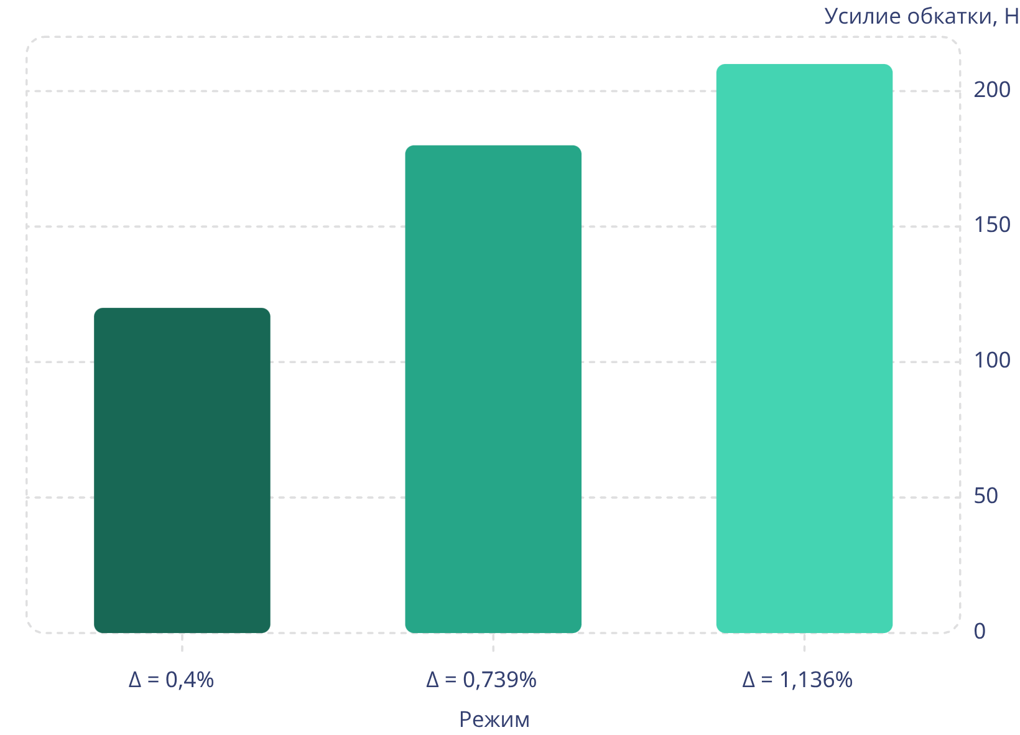
Усилия обкатки и выводы
Ключевые выводы
Оптимальный режим
Δ = 0,739% (ход 0,015 мм): D = 0,974 мм, d = 0,439 мм, s = 0,287 мм — полное соответствие ГОСТ 14162-79, минимальная граненость, усилие ~180 Н
Эффект накопления деформации
Многопроходная схема с разворотом клетей 30° позволяет достичь равномерного зазора при меньших степенях обжатия по сравнению со статическим сжатием
Практическая значимость
Результаты позволяют научно обосновать настройку промышленных обкатных машин и могут быть распространены на другие типоразмеры труб

